Slide 1
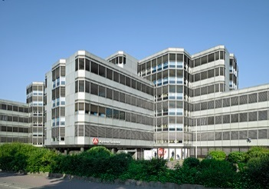
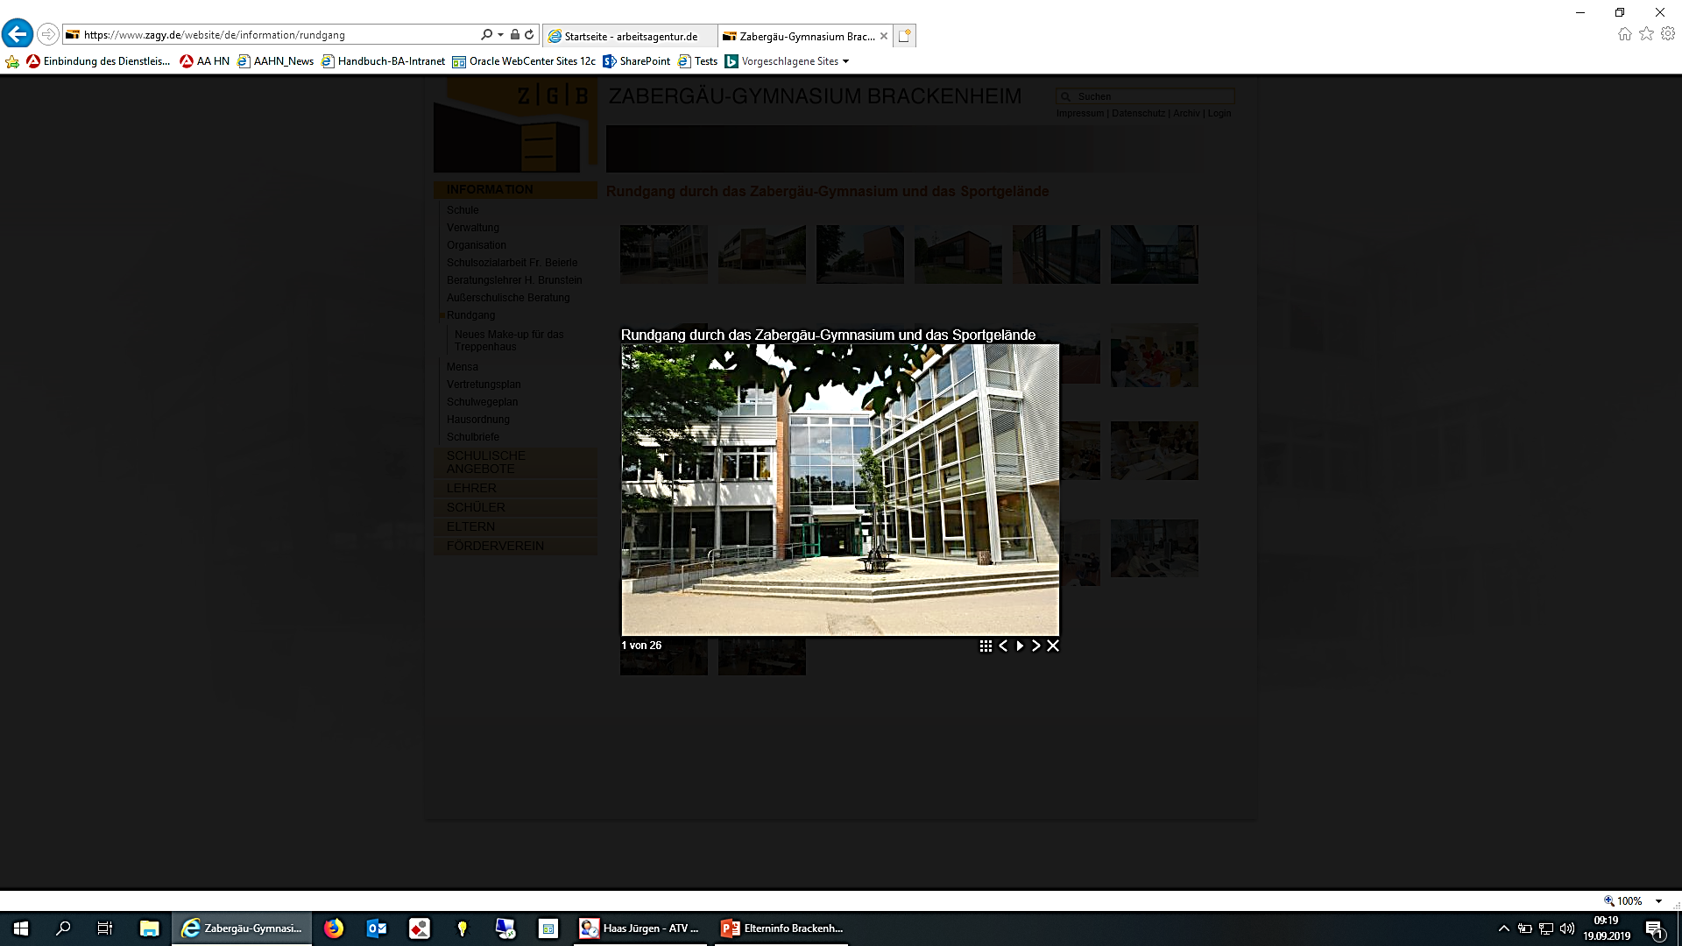
Zabergäu – Gymnasium Brackenheim
Informationsveranstaltung
am 16.10.2019
0

Slide 2
Agenda
Orientierungs- und Informationsmöglichkeiten
Ausbildungswege nach dem Abitur
Zeitplan
Überbrückung
Agentur für Arbeit Heilbronn, 02.10.2019

Slide 3
Orientierungs- und Informationsmöglichkeiten
Wer bin ich eigentlich
und
was möchte ich gerne machen ?
Agentur für Arbeit Heilbronn, 02.10.2019

Slide 4
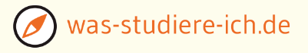
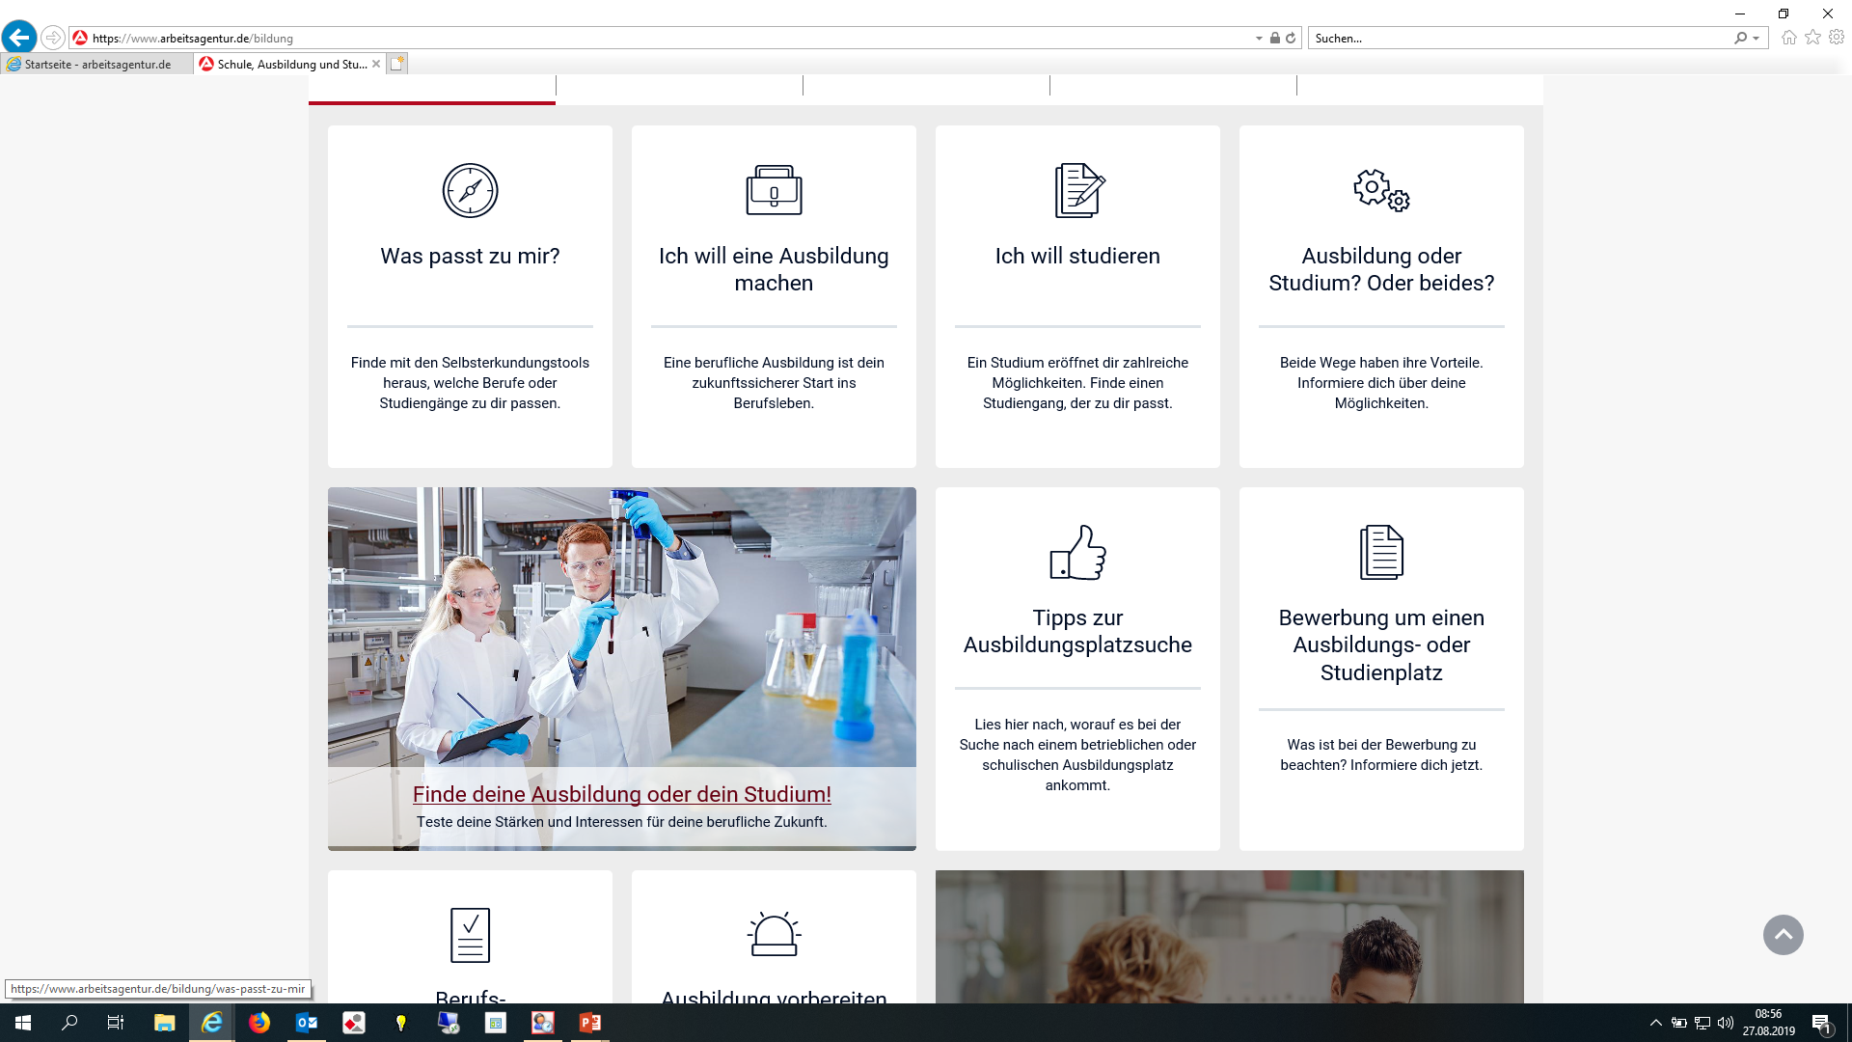
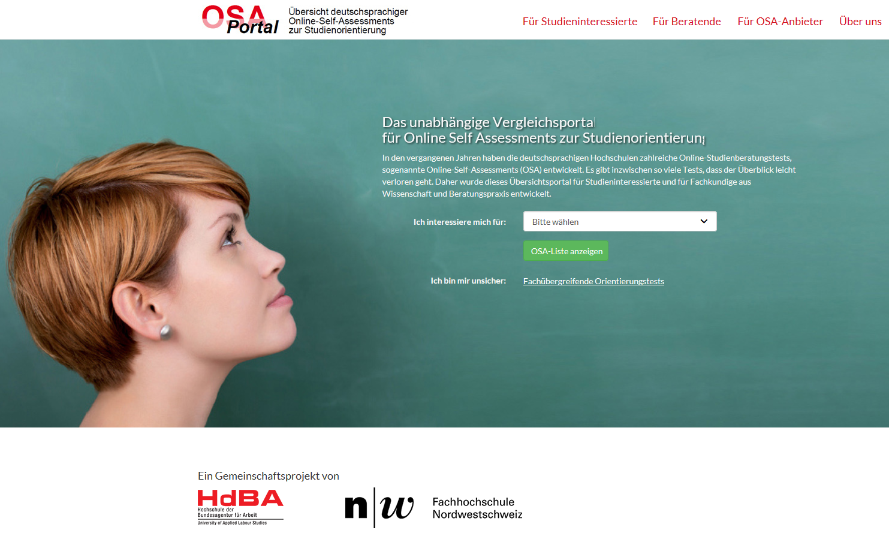
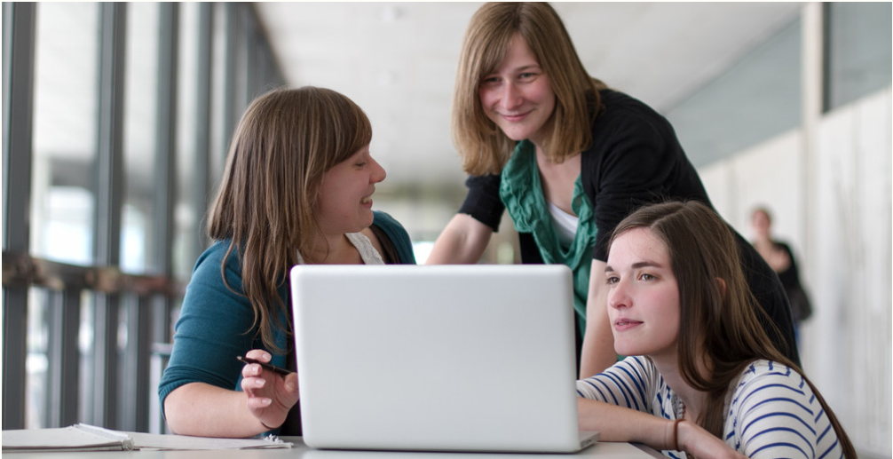
Orientierungs- und Informationsmöglichkeiten
Studienorientierung B.-W.
www.was-studiere-ich.de
Selbsterkundungstool
www.arbeitsagentur.de/bildung/was-passt-zu-mir
OSA – Portal zur Studienorientierung
www.osa-portal.de
Orientierungstest Lehramt
www.bw-cct.de
Agentur für Arbeit Heilbronn, 02.10.2019
3
3
Notes:
031212MVA2_022126_003_k
3

Slide 5
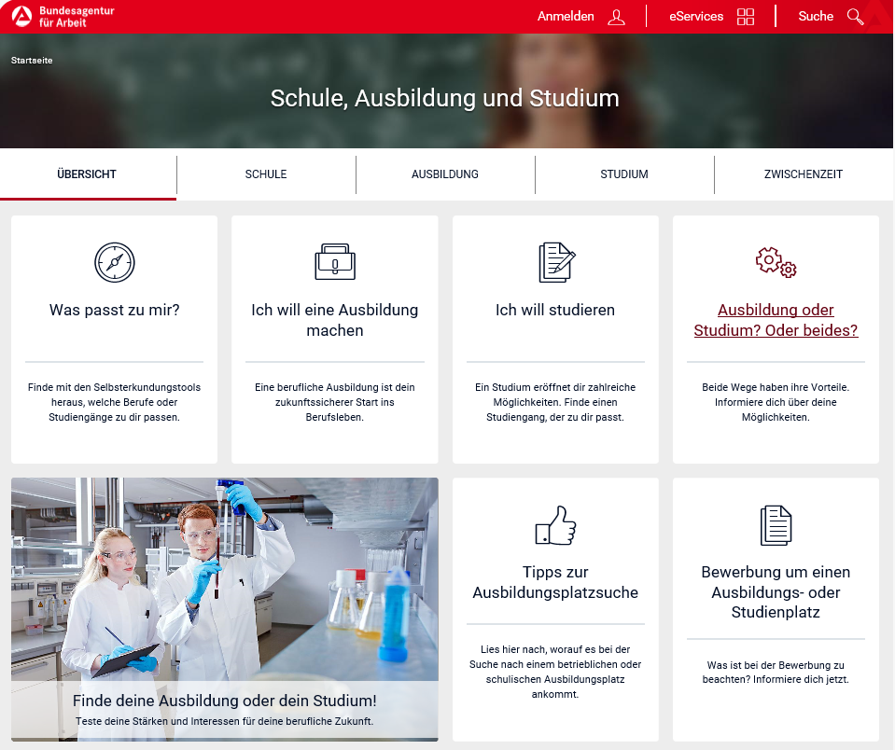


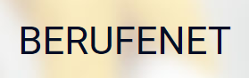
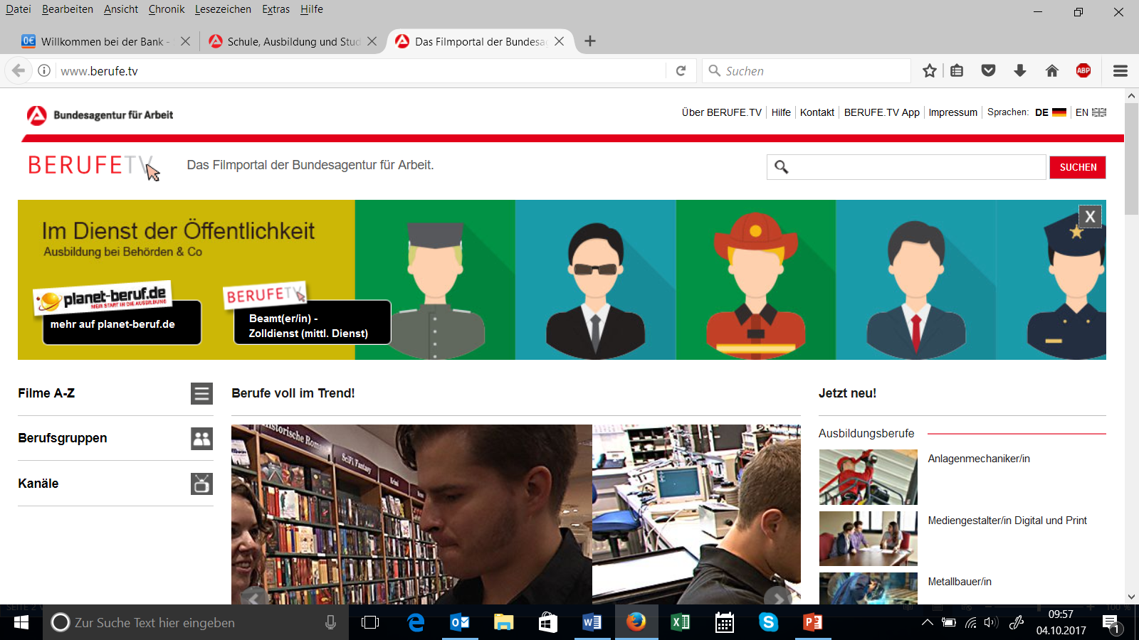
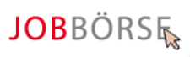
Informations- und Orientierungsangebote
www.arbeitsagentur.de/bildung
Agentur für Arbeit Heilbronn, 02.10.2019

Slide 6
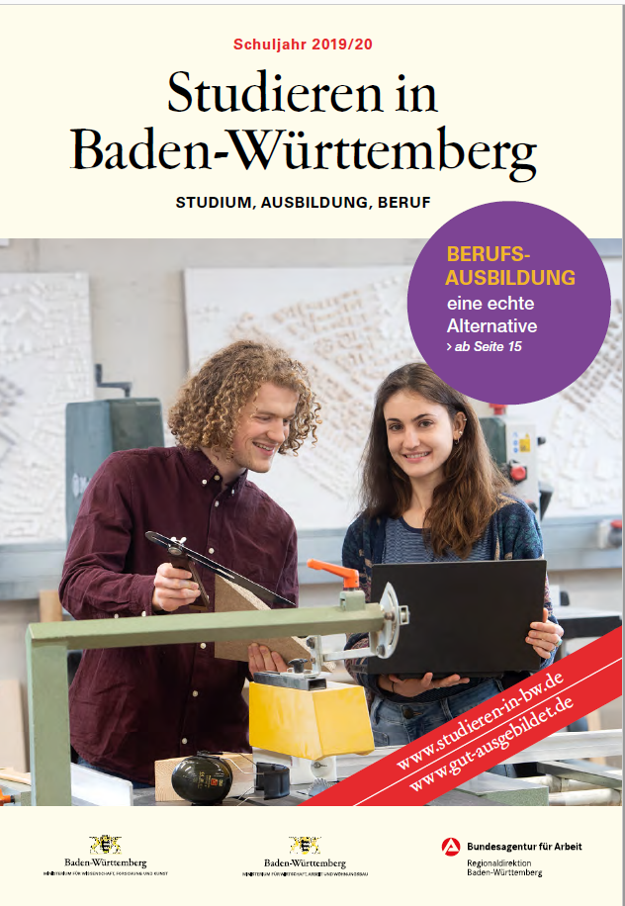
Orientierungs- und Informationsmöglichkeiten
Informationen zu:
  Studium
  Ausbildung
  Beruf
in Baden-Württemberg
Agentur für Arbeit Heilbronn, 02.10.2019

Slide 7
Orientierungs- und Informationsmöglichkeiten
26.10.2019 Infomesse der Hochschulregion Stuttgart
www.abiunddann-stuttgart.de, 11:00 – 16:00 Uhr
DHBW Stuttgart, Jägerstr. 58, 70174 Stuttgart
29. - 31.10.2019 Studieren probieren, Hochschule Heilbronn
Anmeldung: schnupperstudium@hs-heilbronn.de
20.11.2019 Studieninformationstag 2019
www.studieninfotag.de
01.02./ 02.02.2020 Horizon – Messe 2020, Stuttgart
Hanns – Martin – Schleyer – Halle
10:00 – 16:00 Uhr/ Eintritt frei
14. - 16.05.2020 Bildungsmesse Heilbronn, Redblue
IHK Heilbronn – Franken
Agentur für Arbeit Heilbronn, 02.10.2019

Slide 8
Orientierungs- und Informationsmöglichkeiten
Berufs- und Studienberatung
Jürgen Haas Dipl.–Ing. agr.
Anmeldung Beratungsgespräche in der Agentur für Arbeit
Telefon 0800 4 5555 00
E – Mail heilbronn.berufsberatung@arbeitsagentur.de
Angebote in der Schule
Beratungen in der Schule für die Schülerinnen und Schüler der
Jahrgangsstufe 1 und der Jahrgangsstufe 2
Agentur für Arbeit Heilbronn, 02.10.2019
7
7
Notes:
031212MVA2_022126_003_k
7

Slide 9

Ausbildungswege nach dem Abitur
Wie kann ich mein Ziel
erreichen ?
Agentur für Arbeit Heilbronn, 02.10.2019

Slide 10
Ausbildungswege nach dem Abitur
Studienformen Universität
Pädagogische Hochschule
( Fach ) Hochschule/ HAW
Studium und Praxis Duale Hochschule Baden-Württemberg
Gehobener Verwaltungsdienst
Kooperatives Studium
Studium mit vertiefter Praxis
Berufsausbildung Fachschule
Betriebliche Ausbildung = Lehre
Agentur für Arbeit Heilbronn, 02.10.2019
9
9
Notes:
031212MVA2_022126_003_k
9

Slide 11

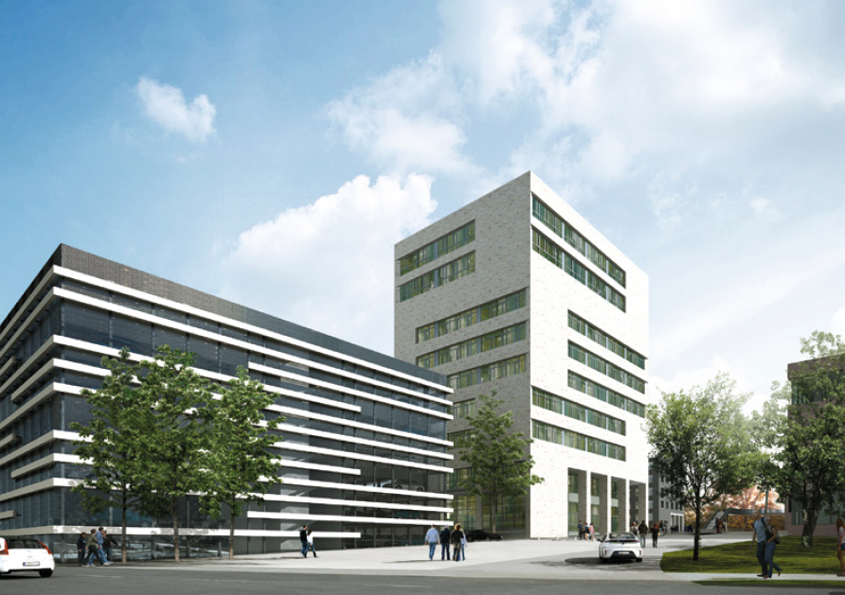
Ausbildungswege – Technische Universität München
I. Der Auftrag
Technologie- und Managementorientierte Betriebswirtschaftslehre, B.Sc.
Schwerpunkt „Digital Technologies“
Start: WS 2019/ 20 Dauer: 6 Semester
www.wi.tum.de/bachelor-hn
Management, M.Sc.
Konsekutiver Masterstudiengang
Management und Innovation, M.Sc.
Weiterbildender Masterstudiengang
kostenpflichtig
Agentur für Arbeit Heilbronn, 02.10.2019
10
10
Notes:
031212MVA2_022126_003_k
10

Slide 12


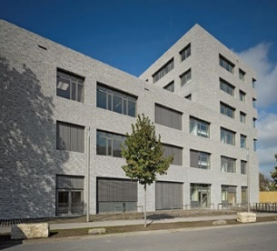




Ausbildungswege - Hochschule Heilbronn
Heilbronn
Künzelsau
Schwäbisch Hall
Agentur für Arbeit Heilbronn, 02.10.2019
11
11
Notes:
031212MVA2_022126_003_k
11

Slide 13


Ausbildungswege - Hochschule Heilbronn
Das kooperative Studium
Kombination betriebliche Ausbildung und Studium
Verkürzung der betrieblichen Ausbildung auf 2 Jahre
Studienbeginn nach 1.5 Jahren
Gesamtdauer Ausbildung und Studium knapp 5 Jahre
Agentur für Arbeit Heilbronn, 02.10.2019
12
12
Notes:
031212MVA2_022126_003_k
12

Slide 14
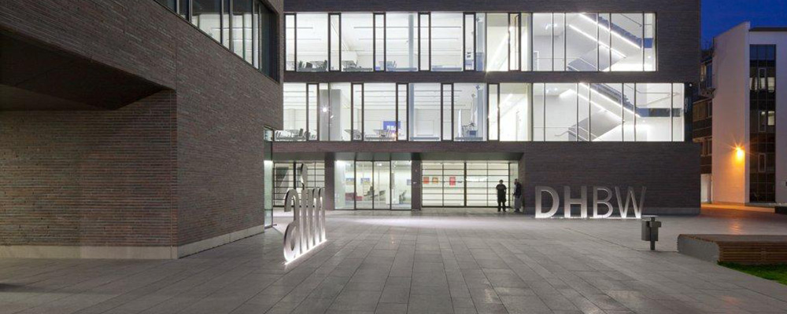
Ausbildungswege – Duale Hochschule Heilbronn
BWL - Dienstleistungsmanagement
Consulting & Sales
Media, Vertrieb und Kommunikation
Human Resources
Sportmanagement
BWL - Handel
Konsumgüter – Handel
Fashion Management
Digitaler Handel
BWL - Food Management
Wein - Technologie - Management
Agentur für Arbeit Heilbronn, 02.10.2019
13
13
Notes:
031212MVA2_022126_003_k
13

Slide 15
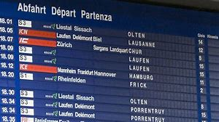
Zeitplan
Wann muß ich mich bewerben ?
Agentur für Arbeit Heilbronn, 02.10.2019

Slide 16
Zeitplan
Jahrgangsstufe 1/ Ende 2. Halbj. Bewerbung betriebliche Ausbildung
    Bewerbung DHBW
Bewerbung Gehobener Dienst ( 01.10. )
Bewerbung Fachschulausbildung
Jahrgangsstufe 2/ Ende 1. Halbj. Anmeldung Medizin–Test ( www.tms-info.org )
              bis spätestens 15.01.
Jahrgangsstufe 2/ Mitte 2. Halbj. Studierfähigkeitstest ( www.itb-onlinetest.de )
Kunst-, Musik-, Sporteingangsprüfungen
Jahrgangsstufe 2/ Ende 2. Halbj. Studienplatzbewerbung Uni, PH, HAW
( i.d.R. spätestens 15.07. )
Agentur für Arbeit Heilbronn, 02.10.2019
15
15
Notes:
031212MVA2_022126_003_k
15

Slide 17

Zeitplan
Berufswahl und Terminplanung
ab Ende Jahrgangsstufe 1
Agentur für Arbeit Heilbronn, 02.10.2019
16
16
Notes:
031212MVA2_022126_003_k
16

Slide 18

Überbrückung
Welche Überbrückungsmöglichkeiten
gibt es nach dem Abitur ?
Agentur für Arbeit Heilbronn, 02.10.2019

Slide 19

Überbrückung
Freiwilligendienste
Freiwilliges Soziales Jahr ( FSJ )
Freiwilliges Ökologisches Jahr ( FÖJ )
Bundesfreiwilligendienst ( BFD )
Freiwilliger Wehrdienst ( FWD )
Europäischer Freiwilligendienst
Sozialer Dienst im Ausland
Wege ins Ausland
Au – Pair
Work and Travel
Sprachreisen
Etc.
www.rausvonzuhaus.de
„Freiwilligendienste“, 16.09.2020
„Wege ins Ausland“, 14.10.2020
im BiZ Heilbronn
Agentur für Arbeit Heilbronn, 02.10.2019
18
18
Notes:
031212MVA2_022126_003_k
18

